Slide 1

Soundec 麦克风智能降噪补偿方案
V1.1
九音科技有限公司

Slide 2
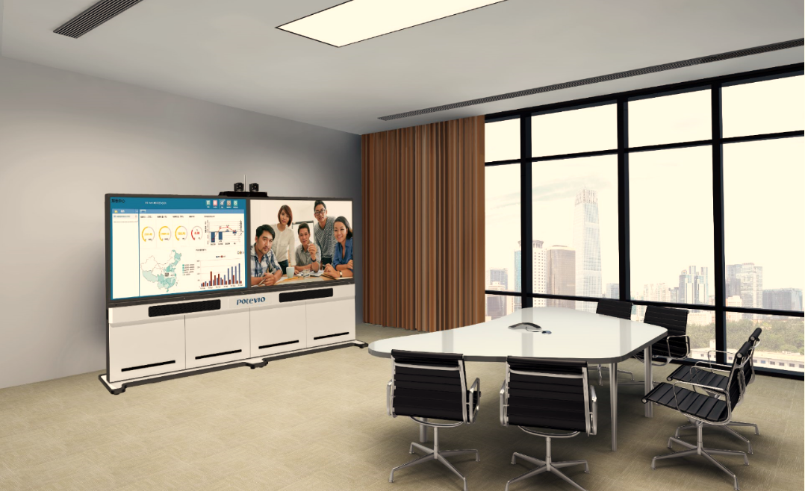

方案说明
本方案应用于专业会议场景，用于解决会议中演讲人员的声音拾取和扩音需求。
同时解决会议室中的常见问题：
主持人移动时声音忽大忽小
会议室中扩声系统带来的啸叫
空调机或大型报告厅中运行的散热器等其他机械的稳态噪声

Slide 3
方案概述
会议室作为信息交流的重要地点，往往会应用于商务谈判、来宾会见、参观考察等。营造一个低噪的、有稳定输出的、高质量的声音扩声系统可以提高整个会议质量。
传统麦克风的声音处理需求
会议场景下，尤其是中大型会议室避免不了发言人的游走移动。当发言人在移动中进行宣讲时，收音效果忽大忽小，难以尽如人意
另外由于拾音过于灵敏，传统全向麦克风在本地扩声中，难以避免的产生串扰和啸叫
会议室中音响系统启用之后，由于各种放大器设置的较高增益，不可避免的会将环境噪声放大，噪声一般包括：
常见的环境背景声，如空调机和散热器运行时的稳态噪声
发言人在演讲过程中，翻阅讲稿或不小心碰触桌椅带来的瞬态噪声

Slide 4



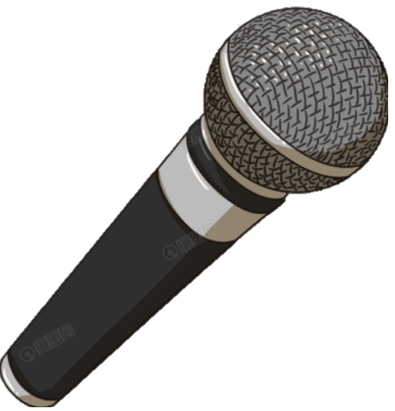

智能补偿
声源稳定器Voice pickup stabilizer
九音科技研发的声源稳定器技术，会对演讲者的声音进行自动智能补偿，当发言人与麦克风之间距离有远近变化时，只需轻松发声便可实现扩音效果，轻松触达每一位参会人员。
当发声源与麦克风拾音器之间的距离在10cm~50cm区间内，保持麦克风输出的声音音质保持一致。
发声源出现快速瞬时移动时，保持麦克风的输出声音大小一致，不出现突变。
声源距离麦克风50cm
声源距离麦克风10cm
SNC8600
处理后

Slide 5
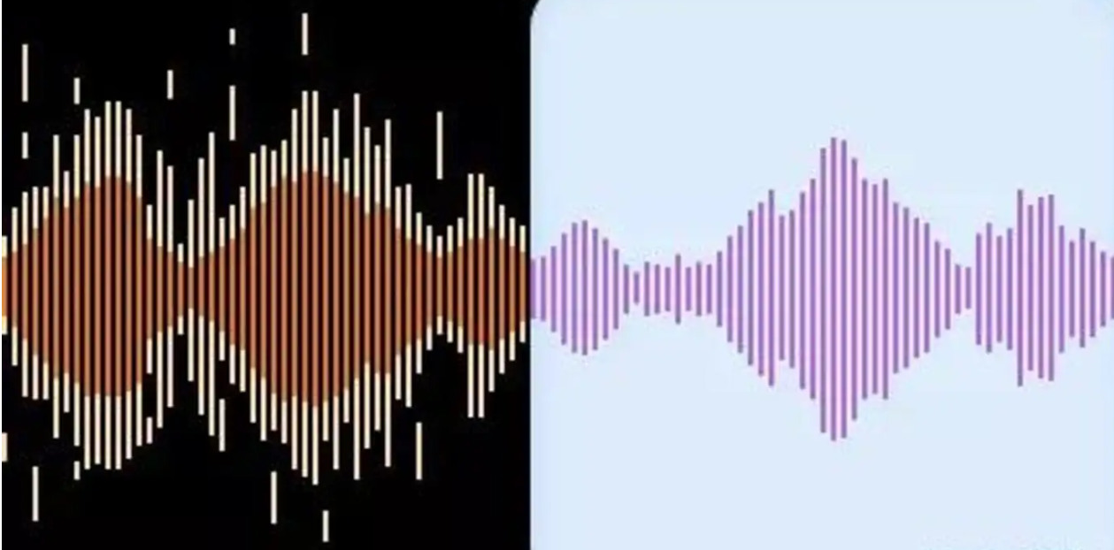
智能降噪
环境降噪
九音科技提供的环境降噪方案，不仅能够消除会议室中常见的稳态背景噪声，同时对会议过程中的非稳态噪声有很好的抑制：
会议室中常见的空调机、散热器的运行噪声
当演讲人翻阅演讲稿、或者拖动座椅时带来的瞬态噪声
降噪前
降噪后
SNC8600

Slide 6
啸叫抑制
啸叫抑制
九音科技提供的啸叫抑制算法，可以较好地区别反馈自激信号与有效声音信号，当系统出现自激时，可以及时作出反应，并通过设置数字滤波器及陷波深度，准确切除啸叫频点，在一定程度上抑制会议室中产生的啸叫

